Slide 1

基于复值ResNet的近场源参数估计
杜承泰
信息2203
2216113561
指导老师：邓科
西安交通大学

Slide 2
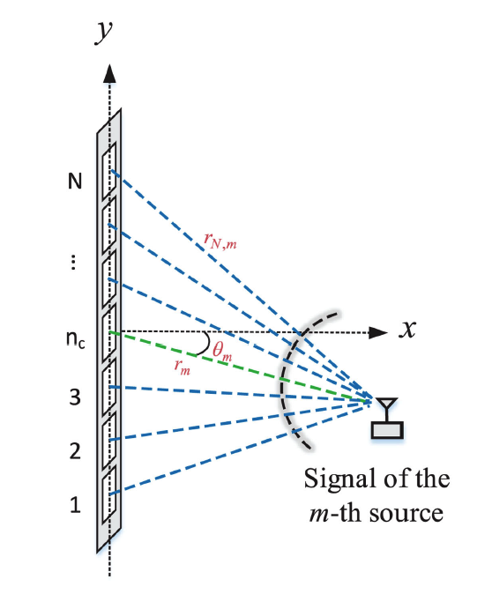
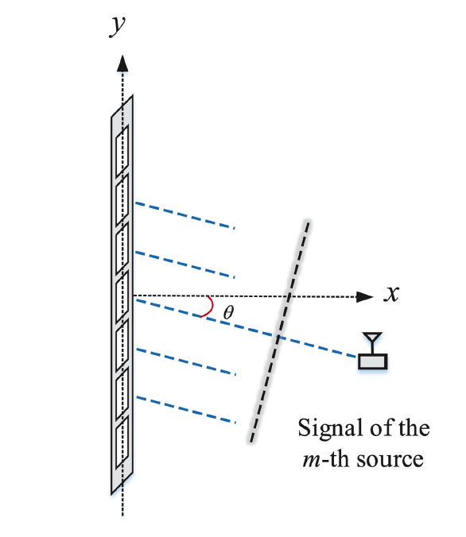
研究背景
随着5G/6G关键技术（毫米波、密集小区、（大规模）MIMO等）的发展，许多短距离通信场景（例如室内小区、V2X、智能家居等）中，接收端与信号源的距离往往较近，同时阵列孔径较大，使得“远场平面波假设”不再成立：电磁波前更接近近场球面波，阵列各阵元接收信号不仅相位差与角度有关，还与距离显著相关。近场条件下阵列导向矢量由“角度+距离”共同决定，传统仅依赖远场模型的达角估计算法会出现失配甚至明显性能下降。
在近场达角估计中，角度与距离参数强耦合，导致传统方法往往需要多维搜索、更多快拍、更高SNR，或依赖迭代式极大似然等方法，但这些方案在低SNR/少快拍条件下精度与实时性难以兼顾。当把近场达角估计问题转为机器学习任务时，如果直接用“协方差矩阵→信号子空间→角度”的学习思路，距离的微小变化会引起信号子空间特征的较大变化，使得模型难以泛化并需要爆炸式的数据覆盖范围

Slide 3
研究现状
在现有研究中，MUSIC 等子空间方法、最大似然方法以及支持向量回归方法均被用于 DoA 估计，但这些方法通常依赖较高的信噪比和较多的快拍数，并且在近场条件下需要处理距离与角度的耦合关系，计算复杂度较高。随着无线网络中大规模数据的积累，深度学习方法逐渐被引入到 DoA 估计中。
然而，多数方法仍采用实值网络，将复数信号拆分为实部和虚部进行处理，这可能破坏复数数据的内在结构，导致相位信息利用不充分。相比之下，复杂值深度学习能够直接在复数域中完成特征提取与回归建模，更适合无线通信中的复数信号处理任务。

Slide 4
设计流程
本项目面向近场单信号源到达角（Direction of Arrival, DOA）估计任务，旨在构建一个从阵列接收信号出发，经过信号处理与深度学习建模，最终实现角度高精度估计的完整处理框架。
针对这一问题，本项目采用“阵列信号建模 + 协方差结构重构 + 子空间特征提取 + 复值神经网络回归估计”的总体设计路线。
这样的设计兼顾了传统阵列信号处理方法的结构先验优势以及深度学习模型的非线性拟合能力。

Slide 5
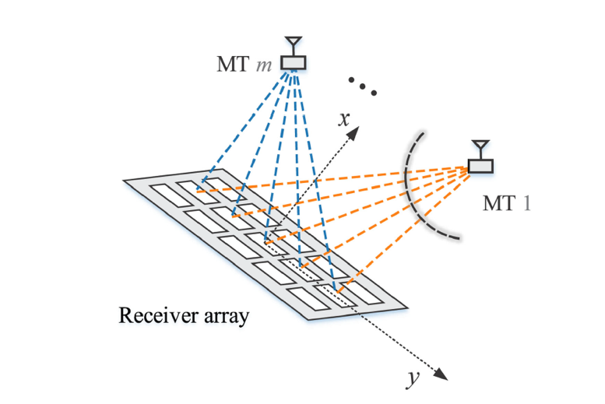
系统模型与问题描述
本仿真研究的对象是短距离近场 MIMO 通信场景下的到达角估计问题。系统由一个配置多天线阵列的接入点（Access Point, AP）和多个移动终端（Mobile Terminals, MTs）组成，各移动终端向接入点发送信号，接入点利用阵列接收信号之间的空间差异完成信号来向估计。

Slide 6
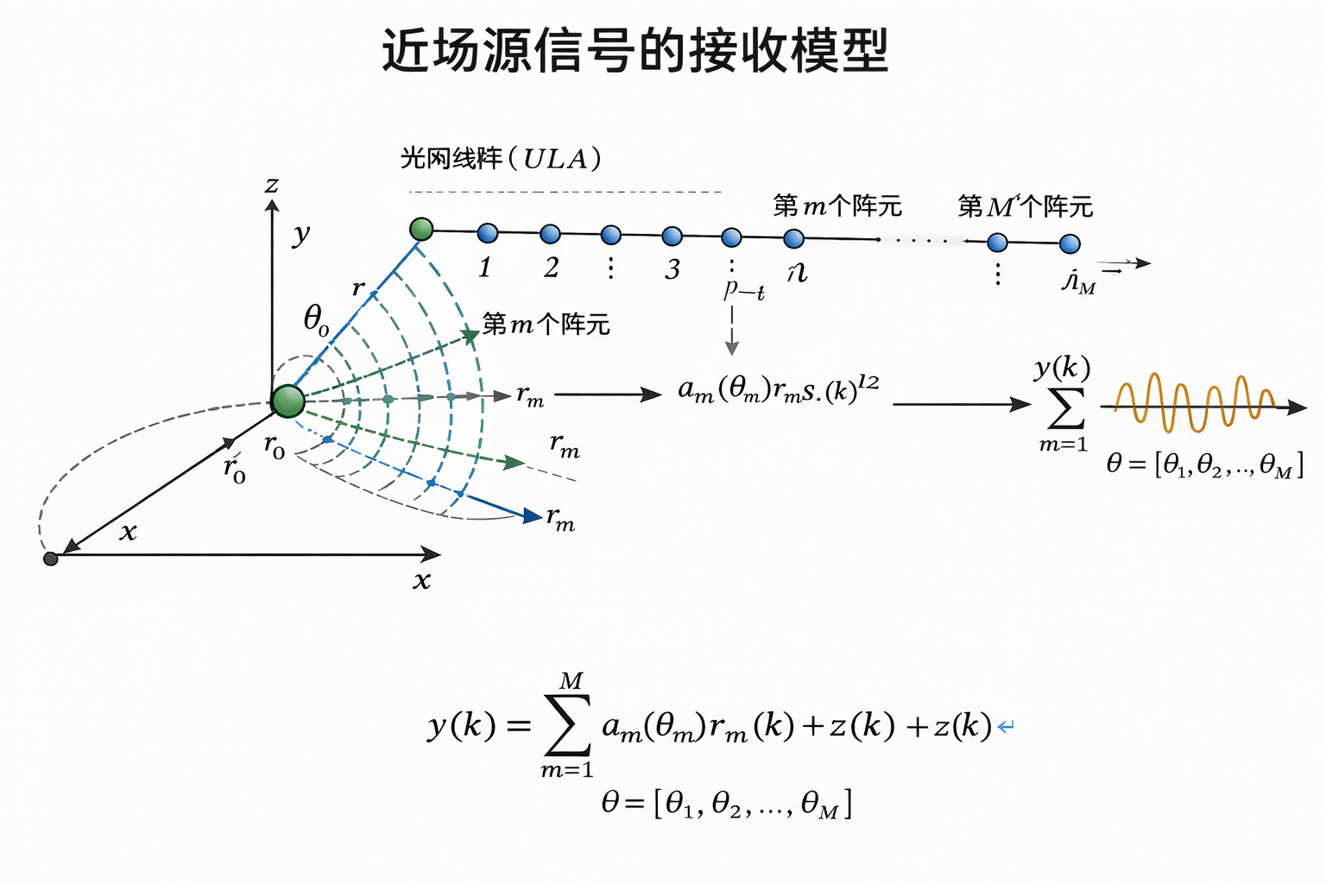

第𝑘个快拍时刻接收阵列的观测信号可以表示为各个近场信号源贡献与噪声项的叠加，即
$$y\left(k\right)=A\left(θ,r\right)s\left(k\right)+z\left(k\right)$$
其中，𝐴(𝜃,𝑟)为近场阵列流形矩阵，表明阵列响应同时由方向参数𝜃和距离参数𝑟决定；𝑠(𝑘)为源信号向量；𝑧(𝑘)为加性噪声向量。

Slide 7
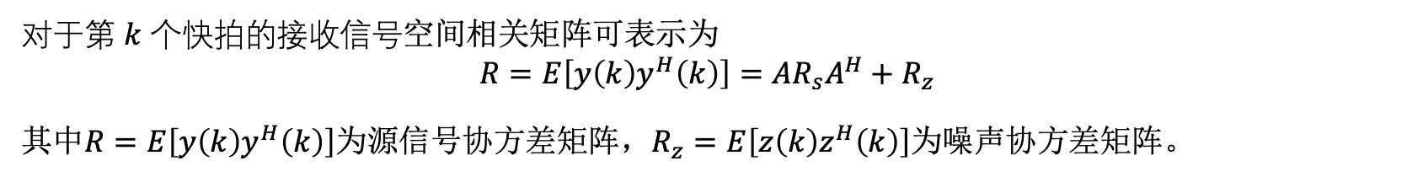
信号与处理与特征提取方法设计
对于第 𝑘 个快拍的接收信号空间相关矩阵可表示为
$$R=E\left[y\left(k\right)y^{H}\left(k\right)\right]=AR_{s}A^{H}+R_{z}$$
其中$R=E\left[y\left(k\right)y^{H}\left(k\right)\right]$为源信号协方差矩阵，$R_{z}=E\left[z\left(k\right)z^{H}\left(k\right)\right]$为噪声协方差矩阵。
针对近场条件下距离参数与角度参数耦合严重、原始协方差矩阵难以直接用于稳定学习的问题，本项目提出了虚拟协方差矩阵（VCM）重构方法。其核心思想是：
对近场协方差矩阵中满足对称关系的元素进行重新组合，从而构造一个更接近远场形式的协方差表示，使特征中保留更多与 DoA 相关的信息，同时尽量削弱距离参数的干扰。

Slide 8
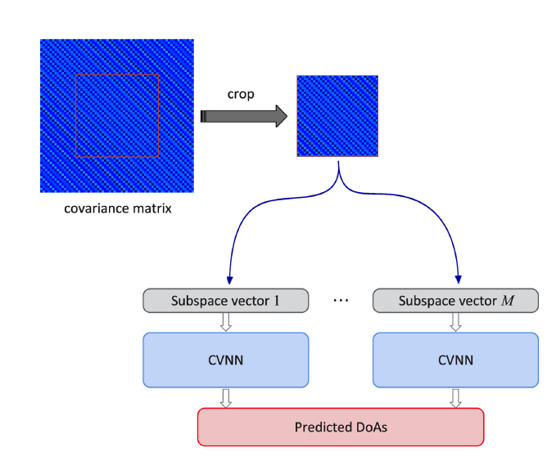

虚拟协方差重构步骤按照对称索引规则，对原始协方差矩阵中对应位置的元素进行组合平均，得到新的 VCM：
$${\hat{[R]}}_{p,p+t}=\frac{{[R]}_{χ_{l}\left(t\right),χ_{l}\left(−t\right)}+{[R]}_{χ_{r}\left(t\right),χ_{r}\left(−t\right)}}{2}$$
得到重构后的 VCM 后，还需要进一步执行中心裁剪：
$$\overline{R}=\hat{R}\left[\frac{N−N_{in}}{2}+1:N−\frac{N−N_{in}}{2},\frac{N−N_{in}}{2}+1:N−\frac{N−N_{in}}{2}\right]$$
这样处理后，不同天线规模下的数据都可以转换为统一格式，避免了因输入维度变化而反复调整网络结构。

Slide 9
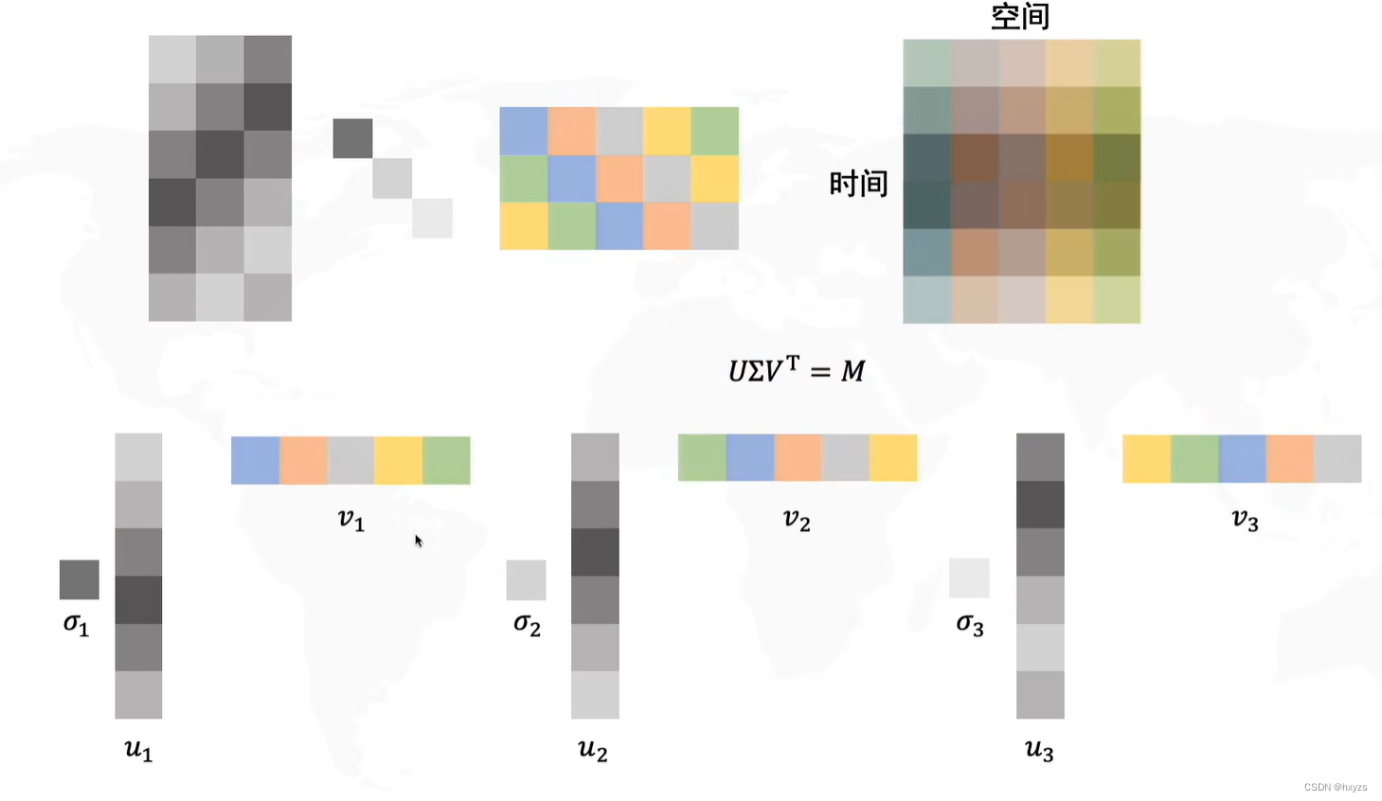
重构完成后，对虚拟协方差矩阵进行奇异值分解，可得其信号子空间与噪声子空间表示。其中信号子空间对应的特征向量能够较好地表征阵列接收信号中的主要方向信息。
相比直接使用原始协方差矩阵，信号子空间特征维度更低、结构更紧凑，也更适合作为后续深度网络的输入。这样既能够减少冗余信息，又能提高网络对关键相位特征的学习效率。

Slide 10
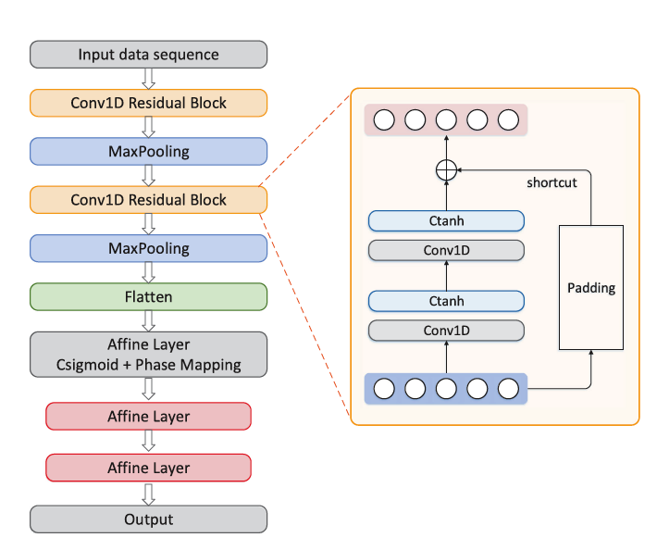
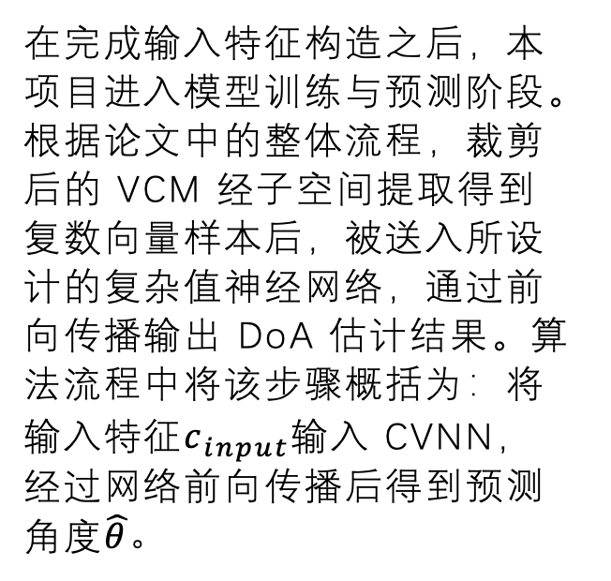
模型训练与预测
在完成输入特征构造之后，本项目进入模型训练与预测阶段。根据论文中的整体流程，裁剪后的 VCM 经子空间提取得到复数向量样本后，被送入所设计的复杂值神经网络，通过前向传播输出 DoA 估计结果。算法流程中将该步骤概括为：将输入特征$c_{input}$输入 CVNN，经过网络前向传播后得到预测角度$\hat{θ}。$

Slide 11
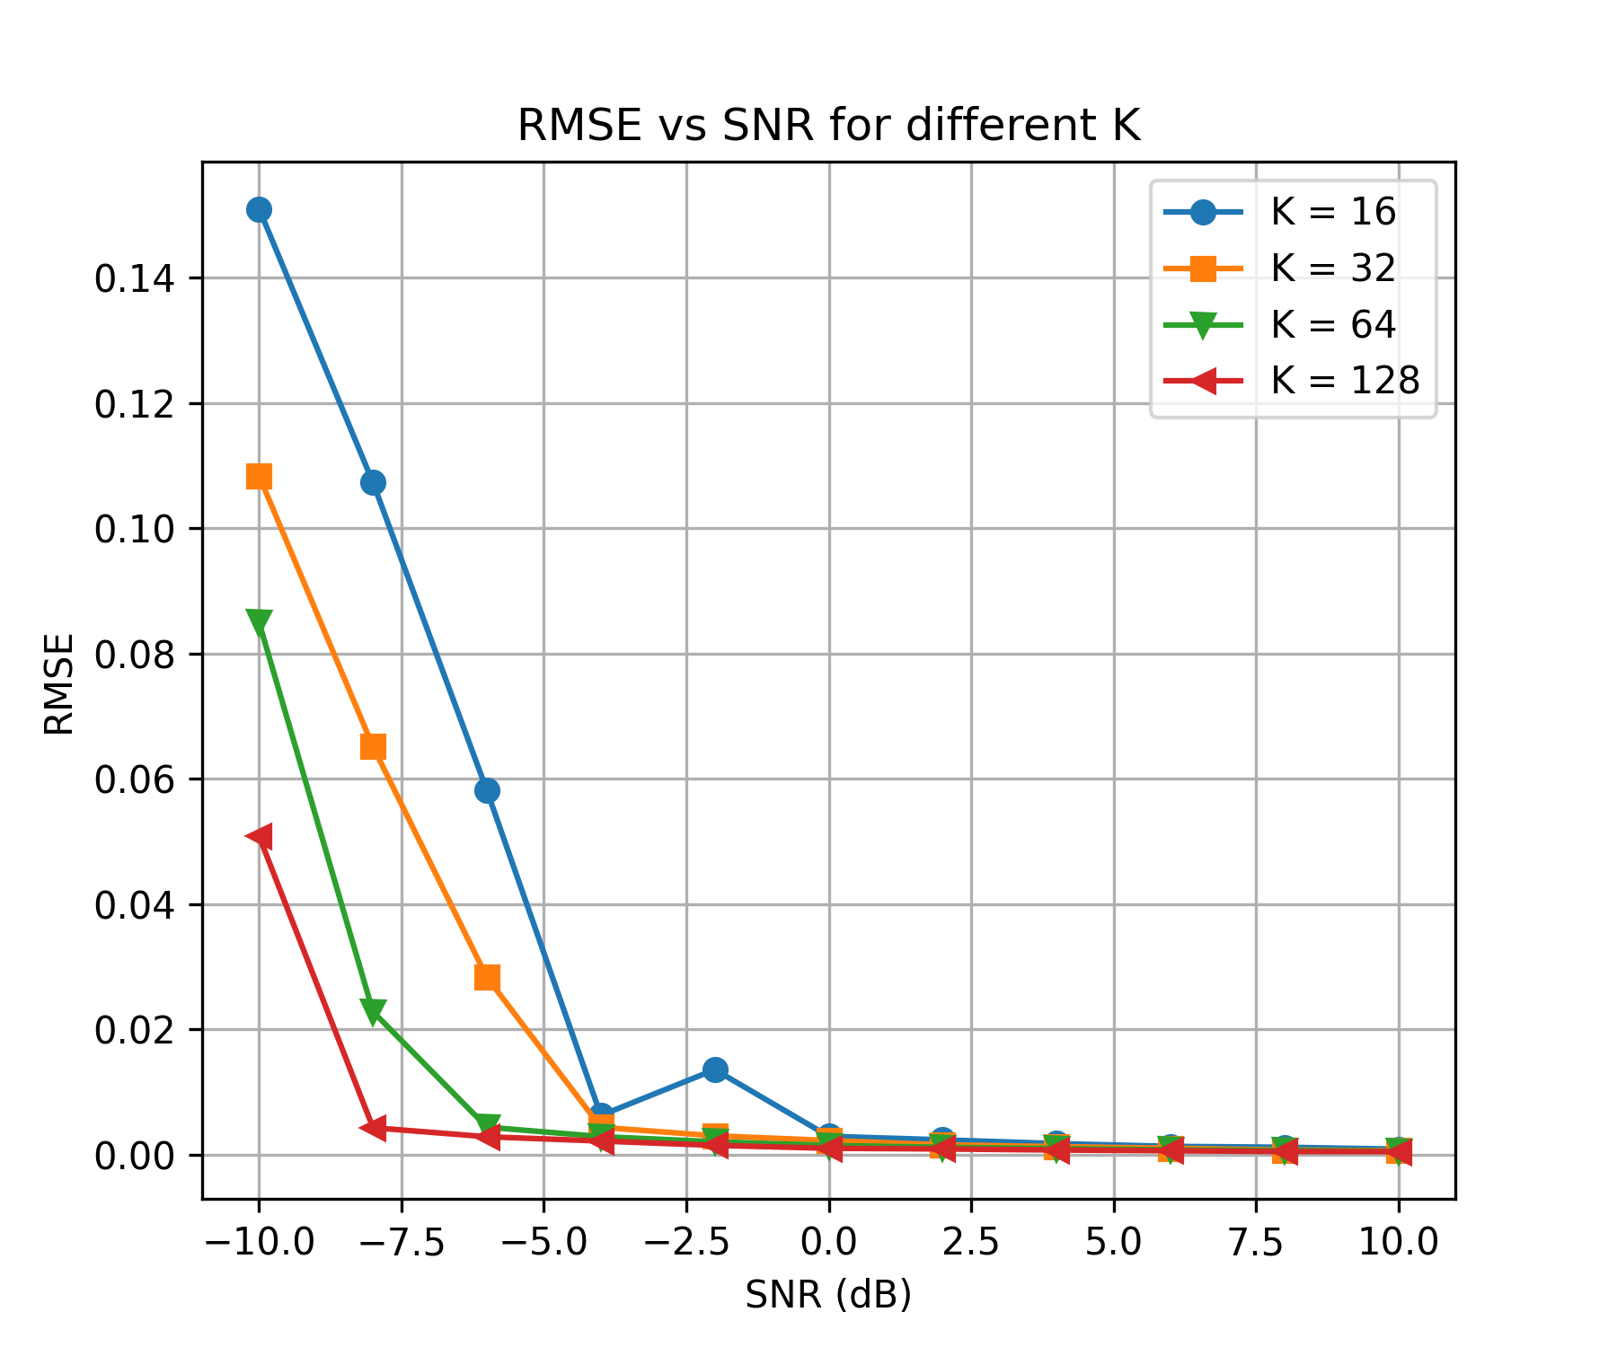
仿真结果分析
可以明显看出，在四组快拍数中，随着信噪比从低值逐渐升高，RMSE 整体呈下降趋势。这说明噪声对近场 DoA 估计的影响在低 SNR 区域更为显著，而当 SNR 提高后，阵列接收信号中的有效方向信息更容易被提取出来，从而使模型获得更高的估计精度。

Slide 12
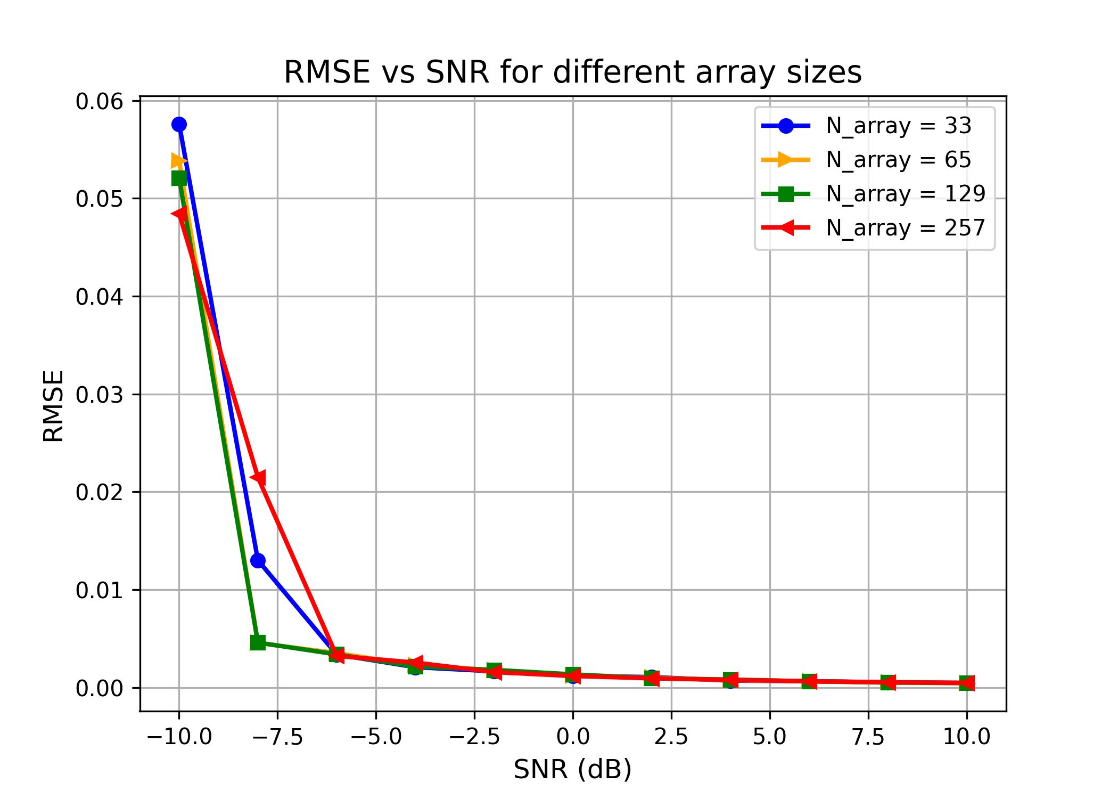
仿真结果分析
不同阵元数条件下的曲线变化规律十分一致：随着 SNR 增大，RMSE 持续下降，并在中高信噪比区域逐步趋于稳定。这表明所设计方法对阵列规模变化具有较好的适应能力。
这说明基于 cropped VCM 的统一输入方案是可行且灵活的。

Slide 13
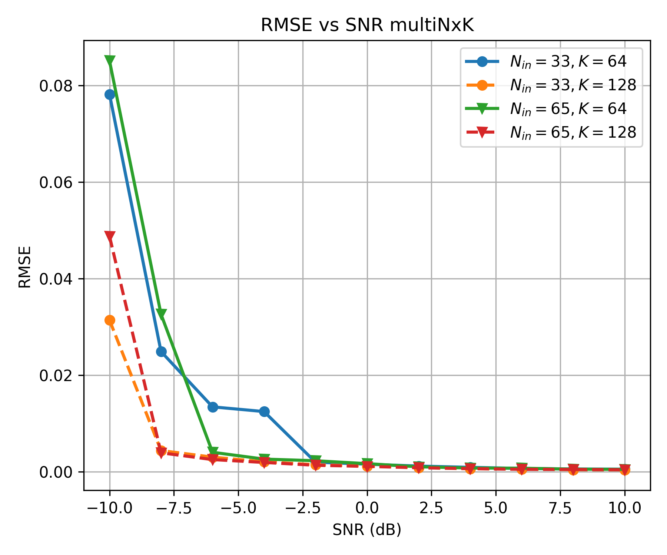
仿真结果分析
随着 SNR 提高，各组曲线均呈明显下降趋势。
这说明无论输入尺寸和快拍数组合如何变化，所设计模型都能够在更高信噪比条件下获得更好的方向估计精度。

Slide 14
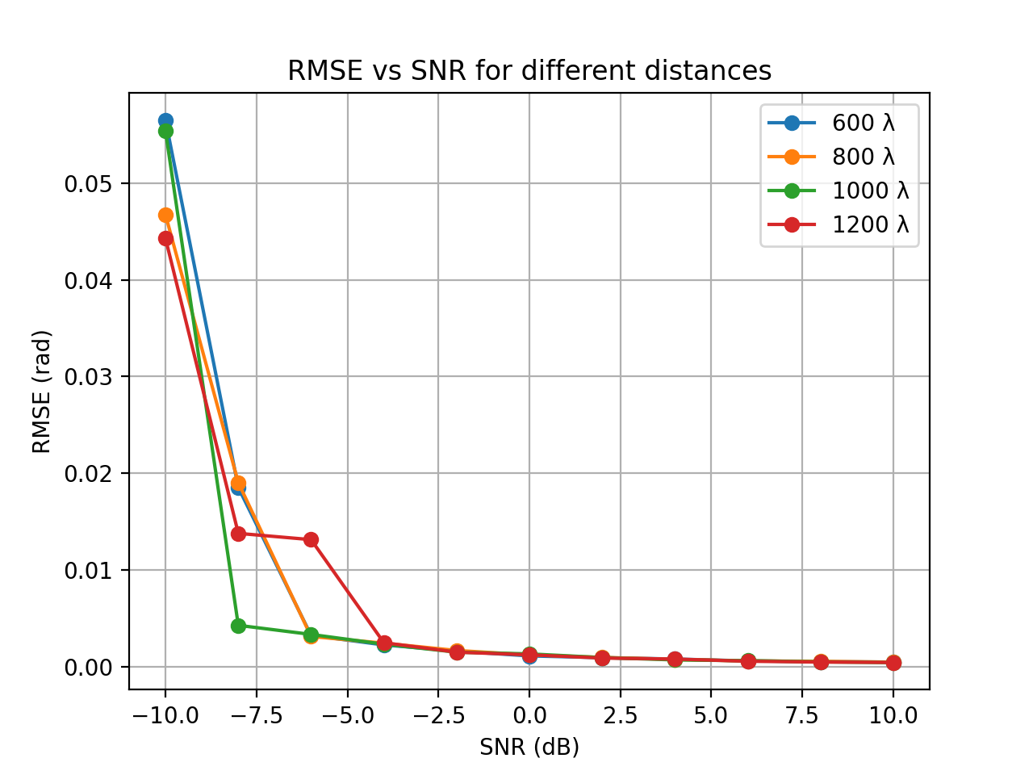
仿真结果分析
SNR 越高，RMSE 越低；而不同距离之间的曲线差别整体较小。
在不同距离下，CVNN 的预测性能几乎没有明显差异，这表明所提出的参数解耦方法是有效的。

Slide 15
本项目仿真研究的意义：
面向近场真实传播建立达角估计流程，提升短距离MIMO/毫米波等场景下定位与波束赋形的基础能力；
通过特征工程（VCM重构）+复值深度学习（CVDL）的结合，解决“距离-角度耦合导致学习困难”的核心矛盾，实现对复杂近场特征的可学习表示；
利用复值网络直接处理幅相信息，避免把复数拆成实部/虚部带来的相关性破坏与相位信息损失，从而提高精度与鲁棒性。

Slide 16
谢谢老师
2026年1月12日
杜承泰
指导老师：邓科
西安交通大学

